Slide 1
Ecrans de souscriptions
2021

Slide 2
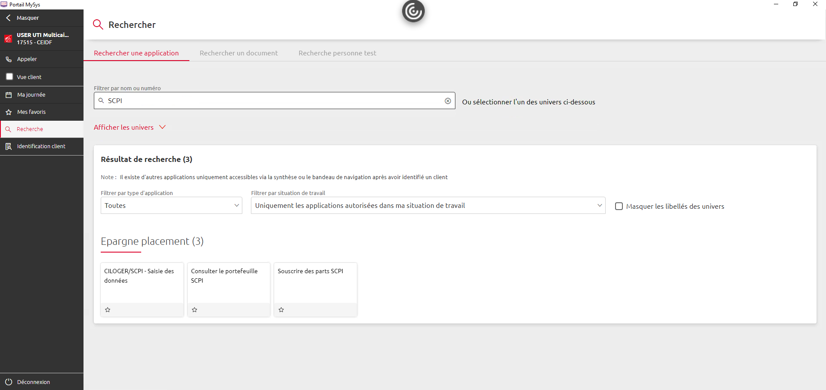
Point d’entrée totem recherche du Portail Mysys

Slide 3
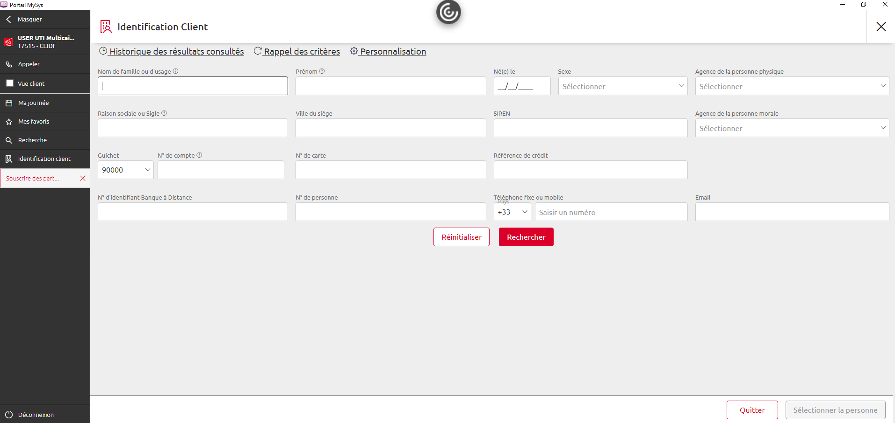
Redirection sur identification client

Slide 4
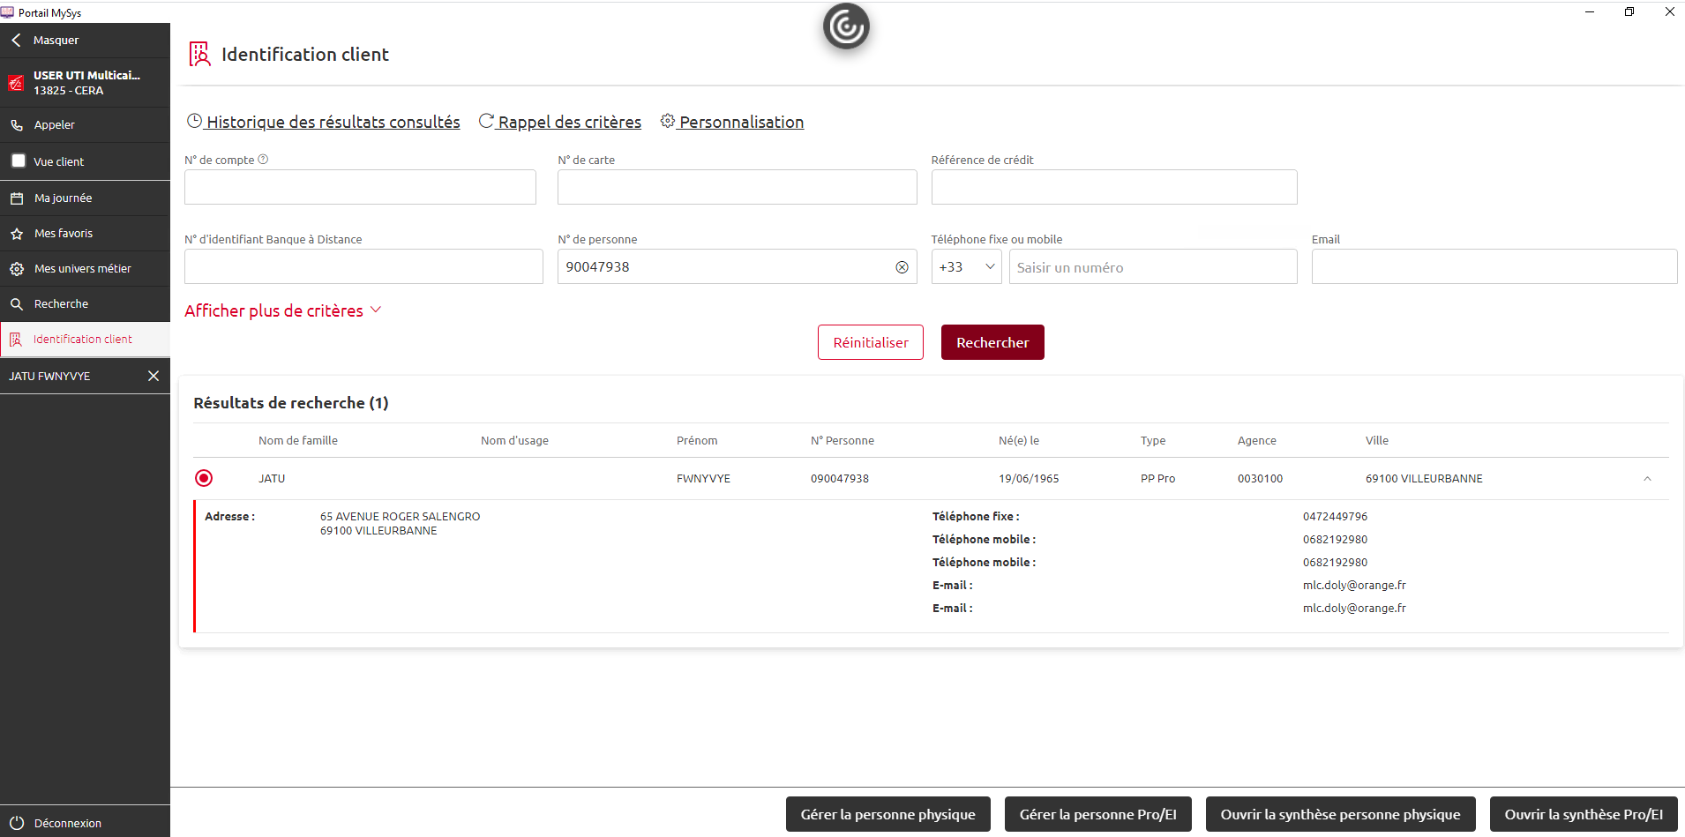
Point d’entrée synthèse client Portail Mysys

Slide 5
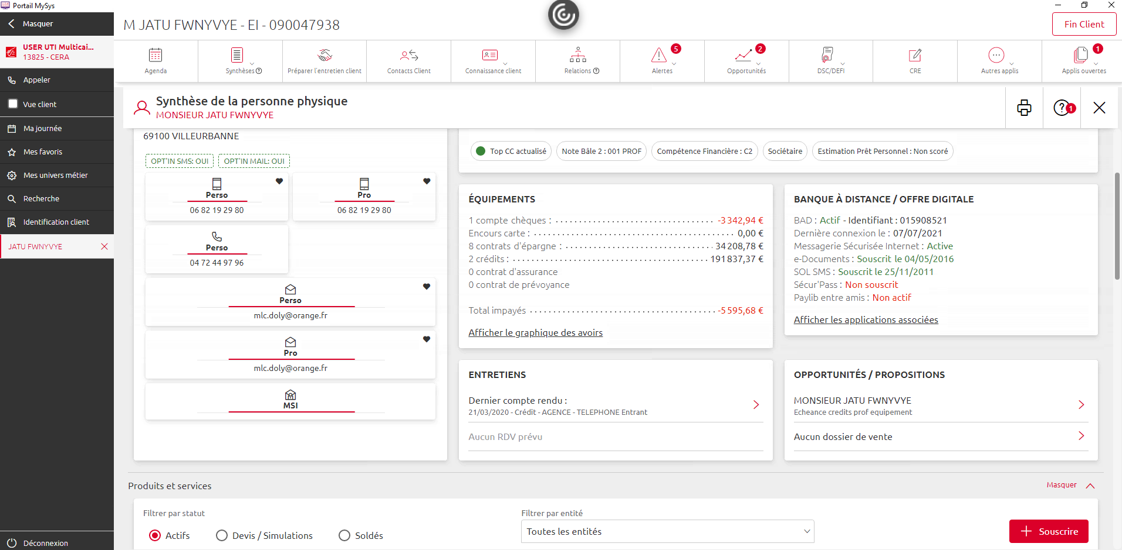
Point d’entrée synthèse client Portail Mysys

Slide 6
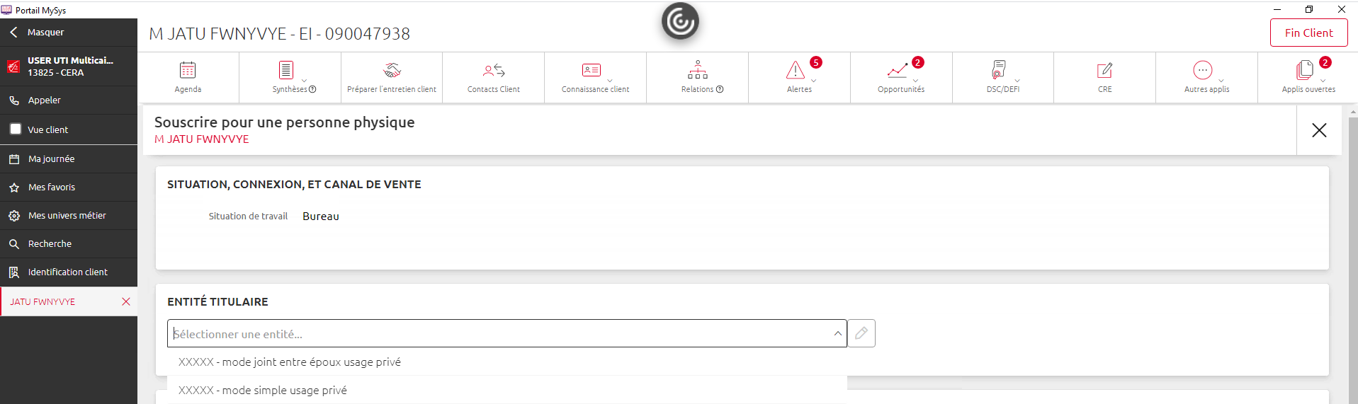
Choisir l’entité titulaire du souscripteur

Slide 7
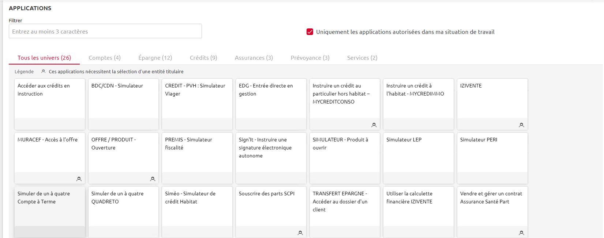
Choisir dans les applications ou par la recherche

Slide 8
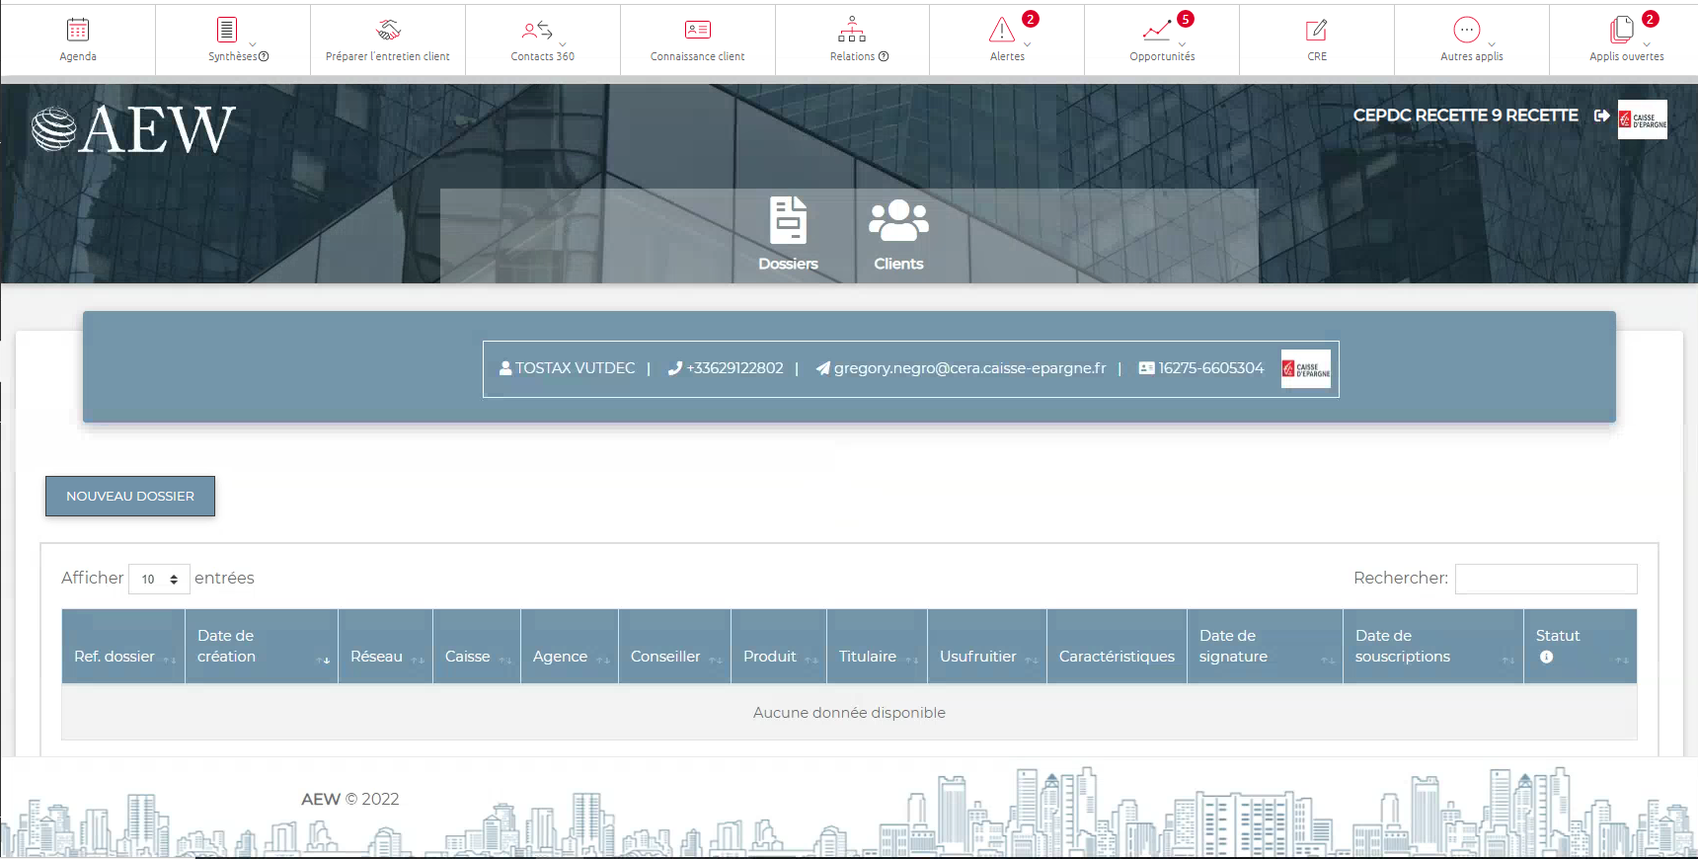
Ecrans AEW : débranchement sur la plateforme AEW

Slide 9
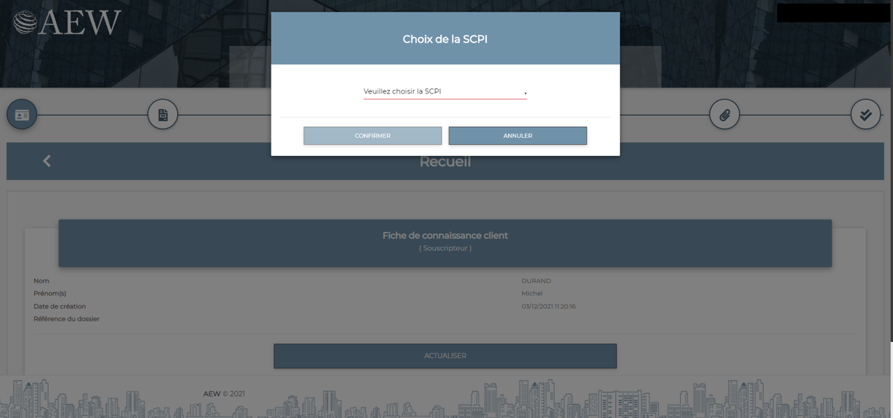
Ecrans AEW : débranchement sur la plateforme AEW

Slide 10
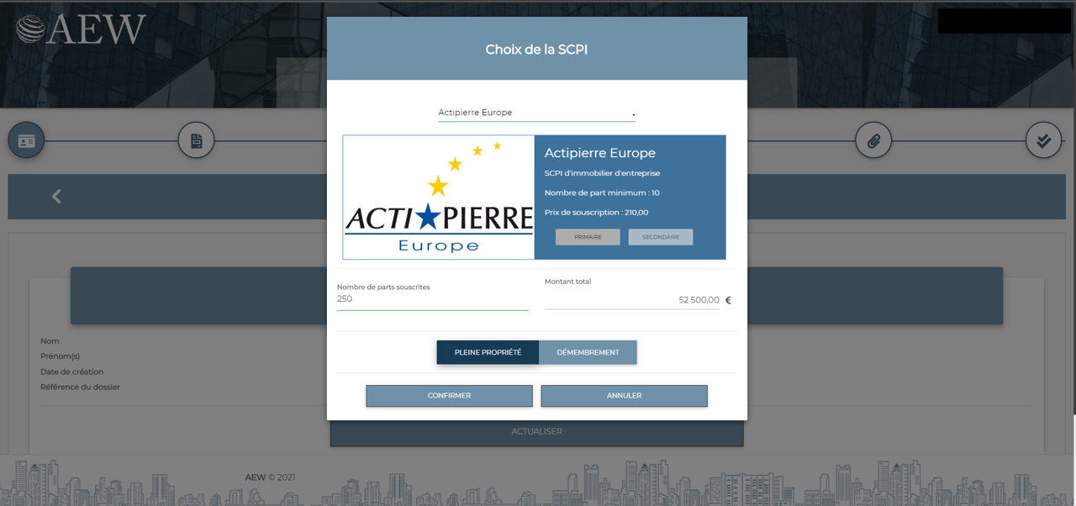
Ecrans AEW : débranchement sur la plateforme AEW

Slide 11
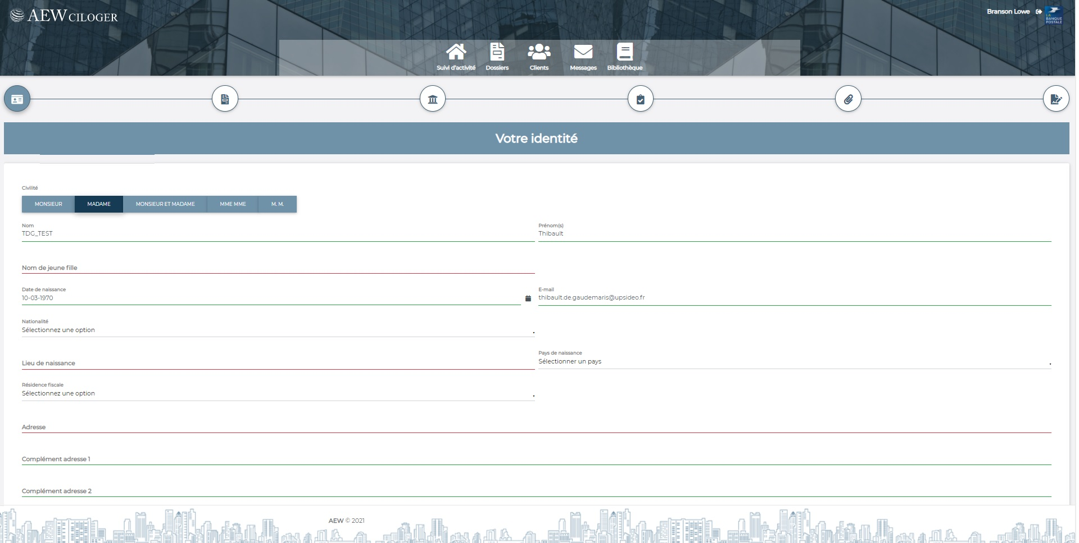
Ecrans AEW : contexte client chargé automatiquement
Prérempli avec les informations du transfert de contexte en cas de création d’un nouveau dossier
Si dossier déjà existant pour ce client, reprise des informations du dossier client

Slide 12
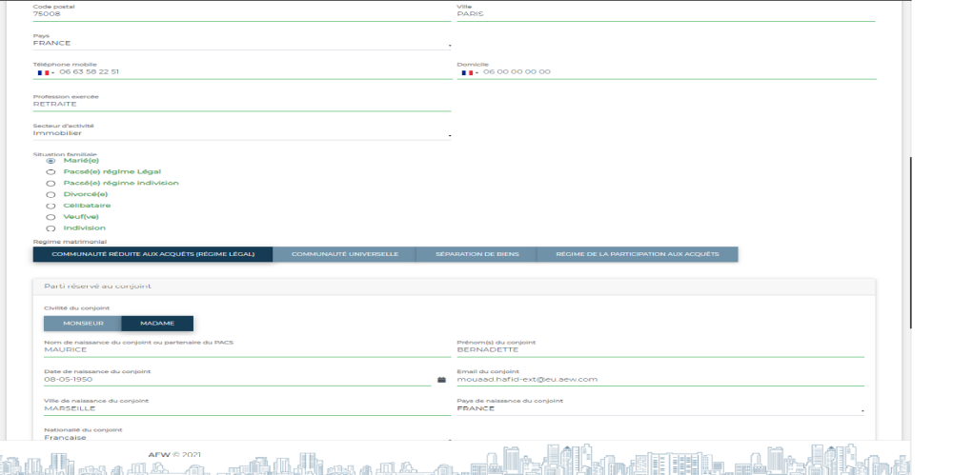
Ou des clients (co-souscription)

Slide 13
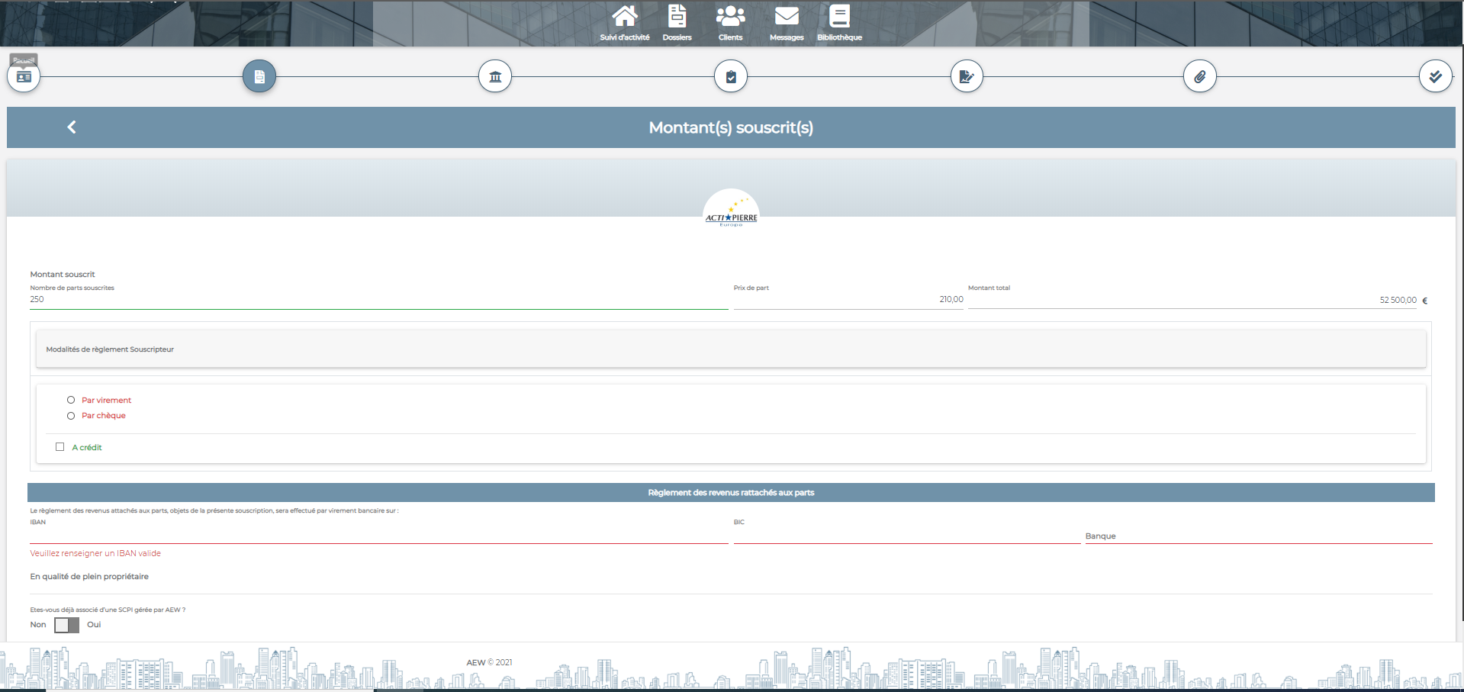
Ecrans AEW : saisir le montant, le mode de règlement et le nom du titulaire du compte ainsi que l’IBAN destinataire des revenus

Slide 14
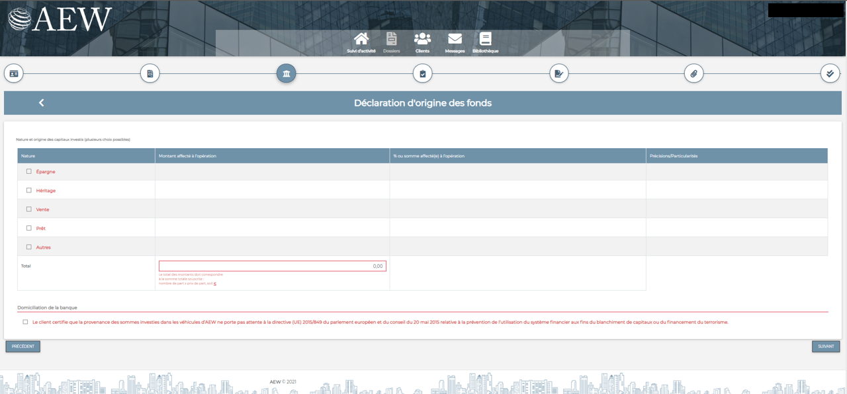
Ecrans AEW : Déclaration d’origine des fonds

Slide 15
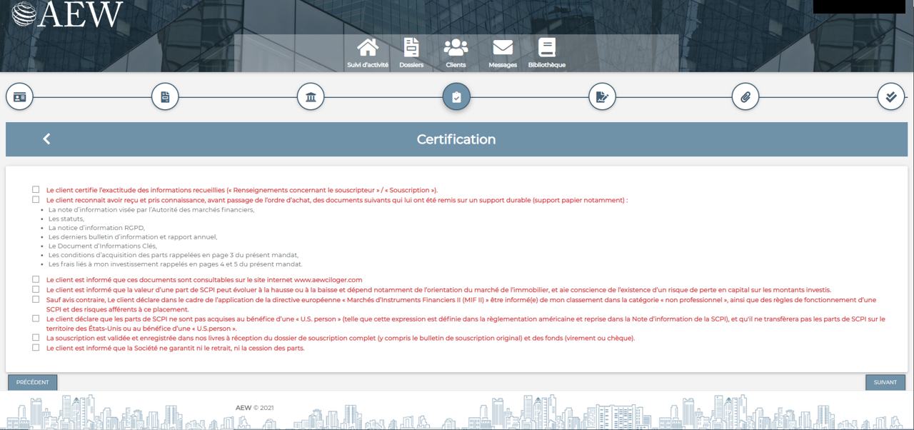
Eléments de certification du client

Slide 16
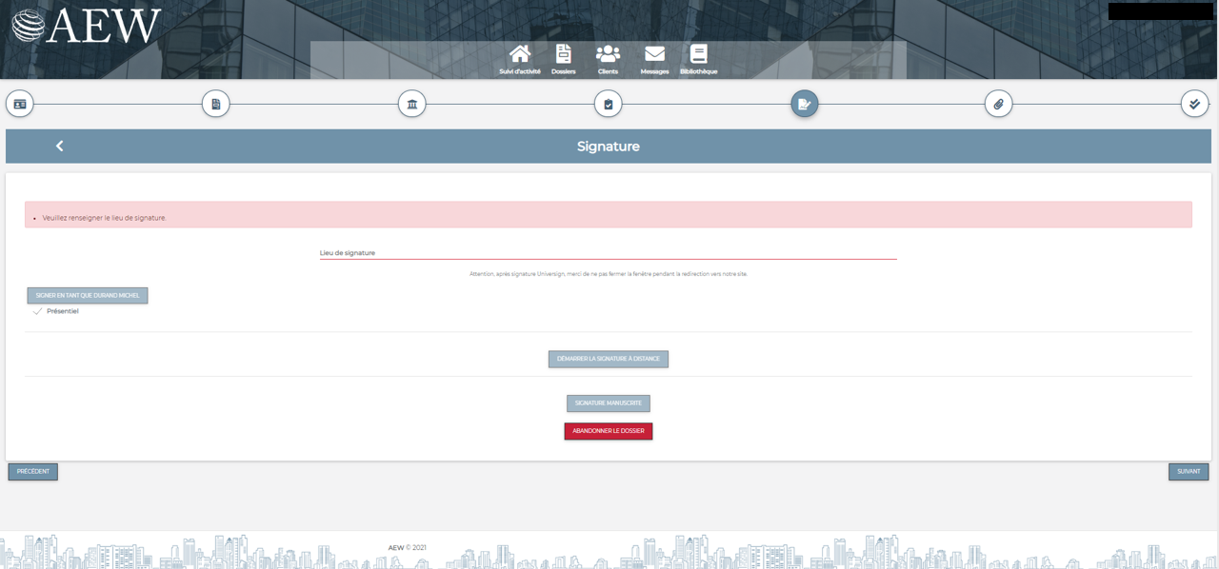
Ecrans AEW : Etape de signature de la souscription

Slide 17
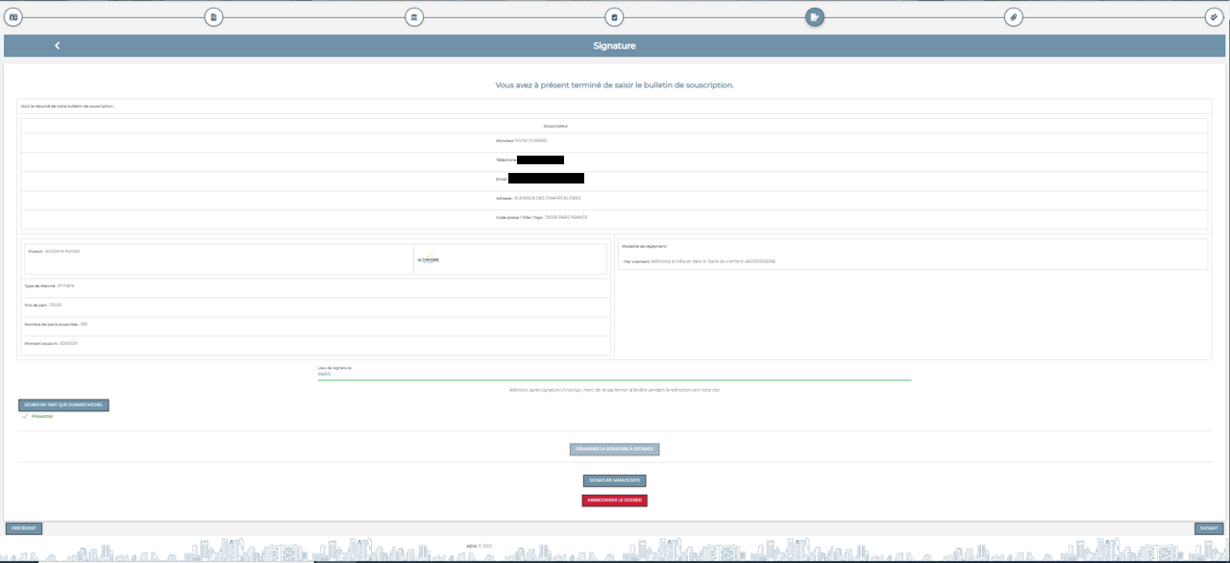
Ecrans AEW : récapitulatif avant signature

Slide 18
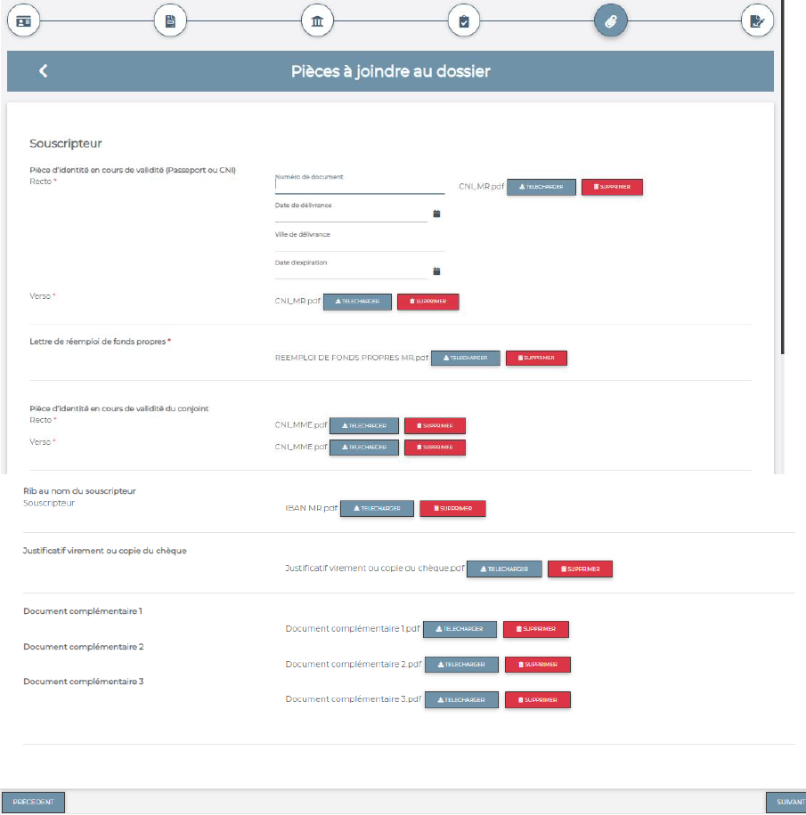
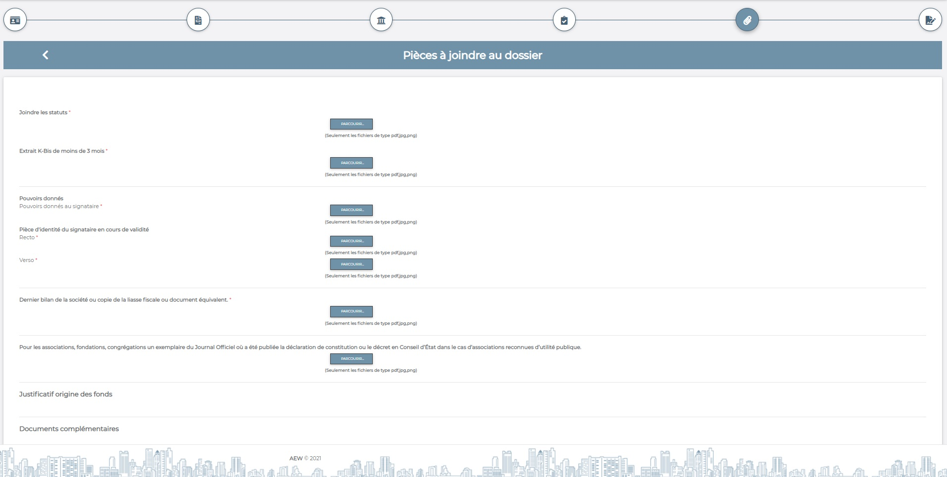
Le type de pièces à joindre s’adapte à la souscription

Slide 19
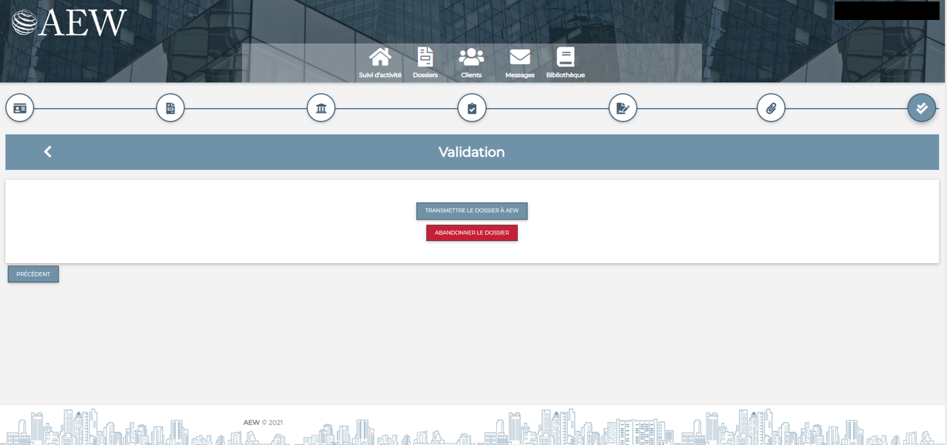
Ecrans AEW : Validation une fois le dossier signé et complet

